Slide 1
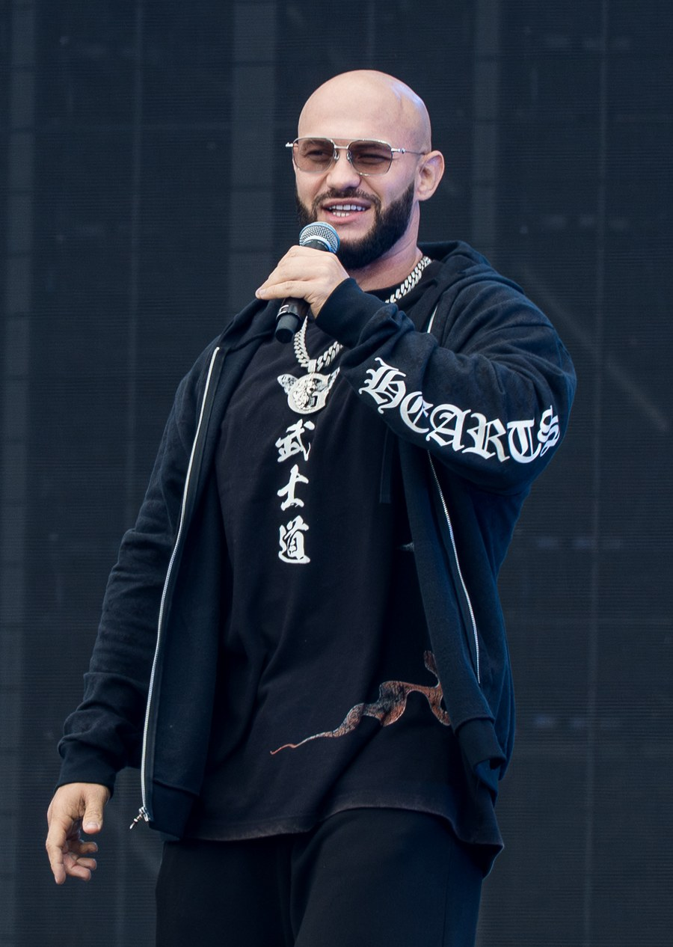
ПОРТРЕТ АРТИСТА · 2005–2025
Джиган
От одесского диджея
до «Бриллиантового диска»
20 лет на сцене
1-й «Бриллиантовый диск»
Фото: Okras, CC BY-SA 4.0
Notes:
Всем привет! Сегодня поговорим о Джигане. Чаще всего его воспринимают через призму мемов и соцсетей, но если взглянуть на дистанцию в двадцать лет, перед нами артист с уникальной траекторией: начав с бек-вокала и гостевых куплетов, он дошел до первого в стране «Бриллиантового диска» по новым правилам.

Slide 2

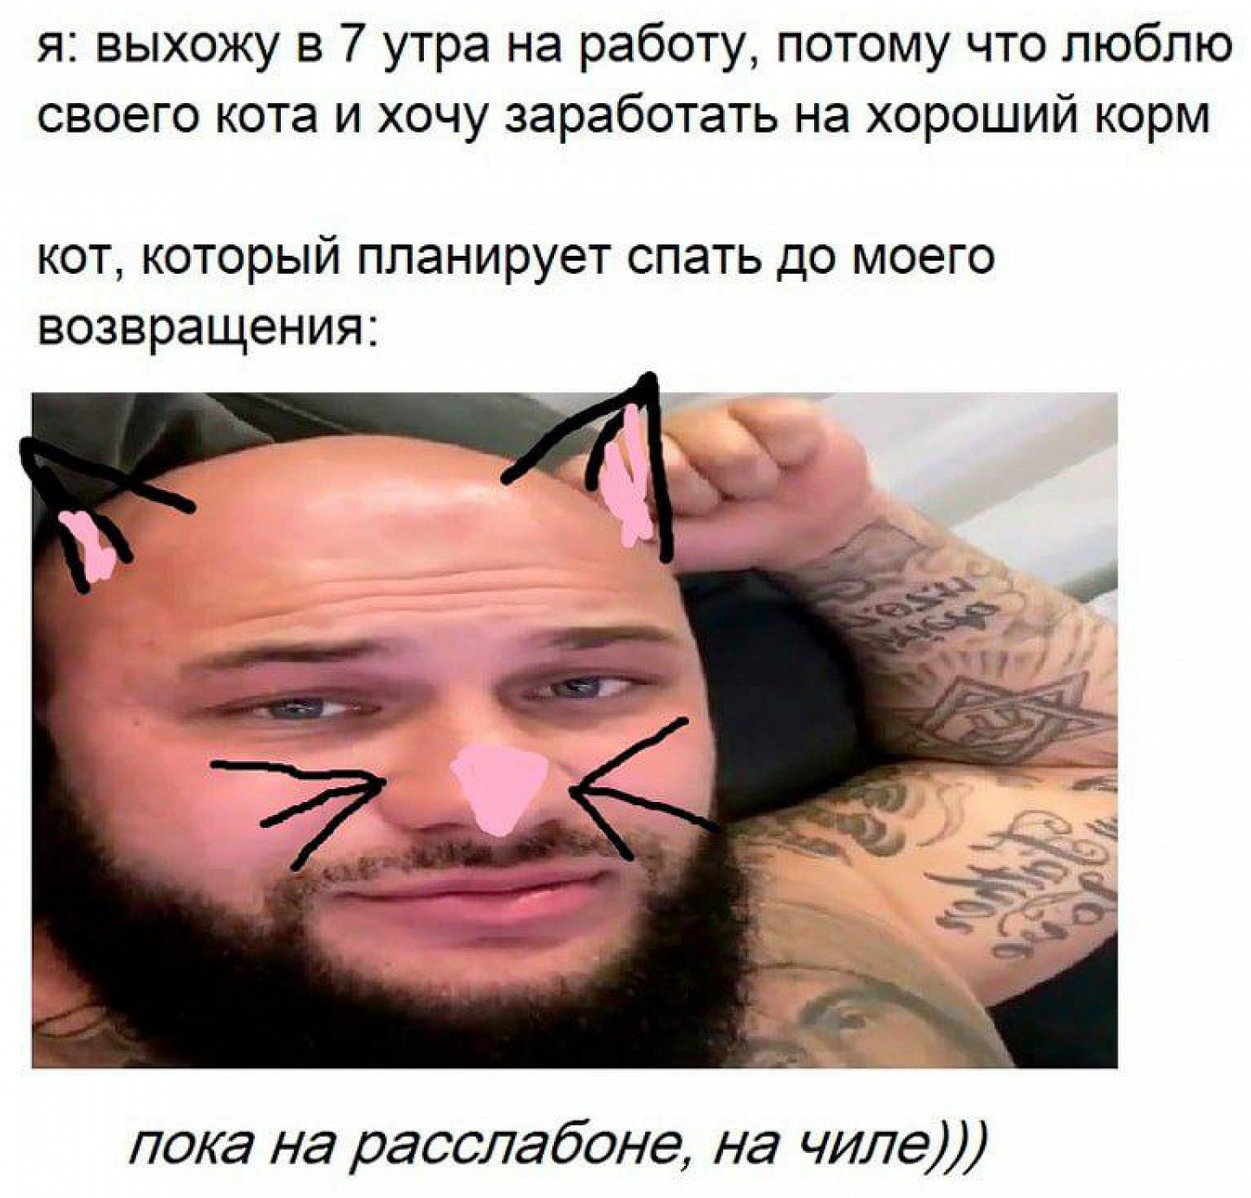
КТО ЭТО
Денис
Устименко-Вайнштейн
1985 · Одесса
01
Диджей, а не баттл-МС
Вырос за клубным пультом
02
Чувствует танцпол
Годы работы с живой публикой
03
Ставка на коммерцию
Танцевальный поп-рэп с первых треков
02 / 10
Фото: Алексей Гоманков, CC BY-SA 4.0
Notes:
По паспорту он Денис Устименко-Вайнштейн, родился в Одессе в восемьдесят пятом. Важный нюанс: Джиган пришел в музыку не из поэтических рэп-баттлов, а из-за диджейского пульта в местных клубах. Годами работая с публикой вживую, он буквально кожей прочувствовал, под какой бит двигается зал. Он никогда не претендовал на лавры сложного подпольного лирика — он с самого начала делал танцевальный коммерческий продукт.

Slide 3

СТАРТ · 2005–2007
Из Одессы — в Black Star
2005
2006
2007
«Мои пацаны»
→
Гастроли
→
Black Star
Фит с «Крёстной семьёй»
Диджей и концертный МС
Контракт с лейблом Тимати
03 / 10
Notes:
Первый заметный релиз случился в 2005 году — фит «Мои пацаны» с группой «Крёстная семья». Дальше он поехал с ними на гастроли как диджей и концертный эмси. В тусовке его приметил DJ DLee, познакомил с Тимати, и уже в 2007-м Джиган подписал контракт с Black Star. Лейбл тогда только набирал обороты, и для одесского парня это стало прямым билетом в высшую лигу.

Slide 4

BLACK STAR · 2007–2013
Формула хита
Рэп-куплет
+
Поп-припев
=
Хит
2
артиста приносили лейблу основные деньги: Тимати и Джиган
«Холодное сердце» с Анной Седоковой
«Отпусти», 2011 с Юлией Савичевой
«Золотой граммофон» · «Песня года»
04 / 10
Notes:
На Black Star сложилась безотказная коммерческая схема: напористый речитатив на куплетах и узнаваемый женский поп-вокал на припеве. Сначала выстрелило «Холодное сердце» с Анной Седоковой, а в 2011-м грянул мегахит «Отпусти» с Юлией Савичевой. Трек играл отовсюду и собрал все возможные награды — от «Золотого граммофона» до «Песни года». Следом вышли работы с Жанной Фриске и «Дискотекой Авария». Сами продюсеры лейбла позже открыто говорили, что основные деньги компании в тот период приносили только два артиста: Тимати и Джиган.

Slide 5

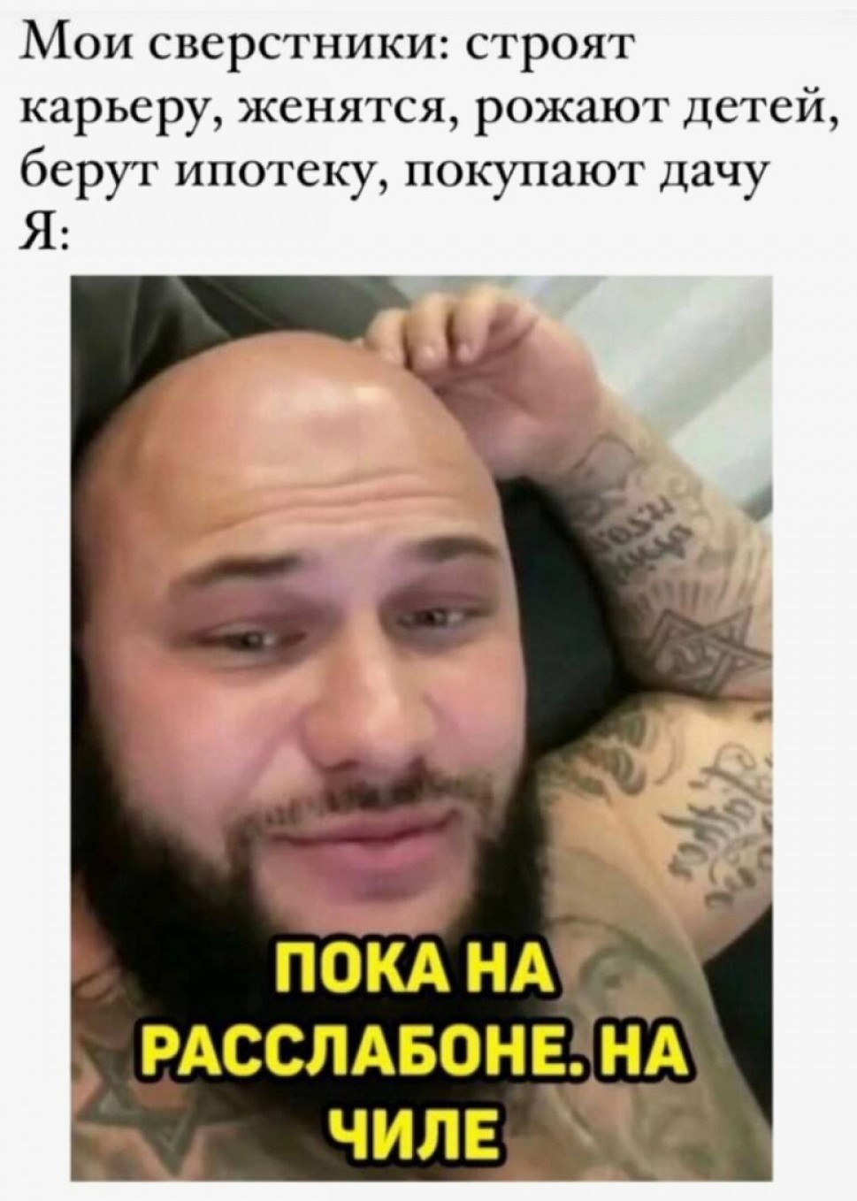
САМОСТОЯТЕЛЬНОСТЬ · 2012–2016
Уход с лейбла —
и не забвение
«Холодное сердце» дебют
«Музыка. Жизнь» 2-й альбом
«Твой выбор» после ухода
«Джига» южный звук
Слушают имя, а не вывеску лейбла
05 / 10
Витебск, 2016 · Фото: Okras, CC BY-SA 4.0
Notes:
Выпустив дебютные пластинки «Холодное сердце» и «Музыка. Жизнь», в конце 2013 года Джиган уходит с лейбла. Для многих сольный уход из крупного продюсерского центра заканчивался забвением, но Денис удержался на плаву. Он выпускает пластинку «Твой выбор», забирает очередную статуэтку за трек «Я и ты», а в альбоме «Джига» пробует более плотный южный звук. Стало ясно: слушатели приходят на его имя, а не просто на вывеску Black Star.

Slide 6
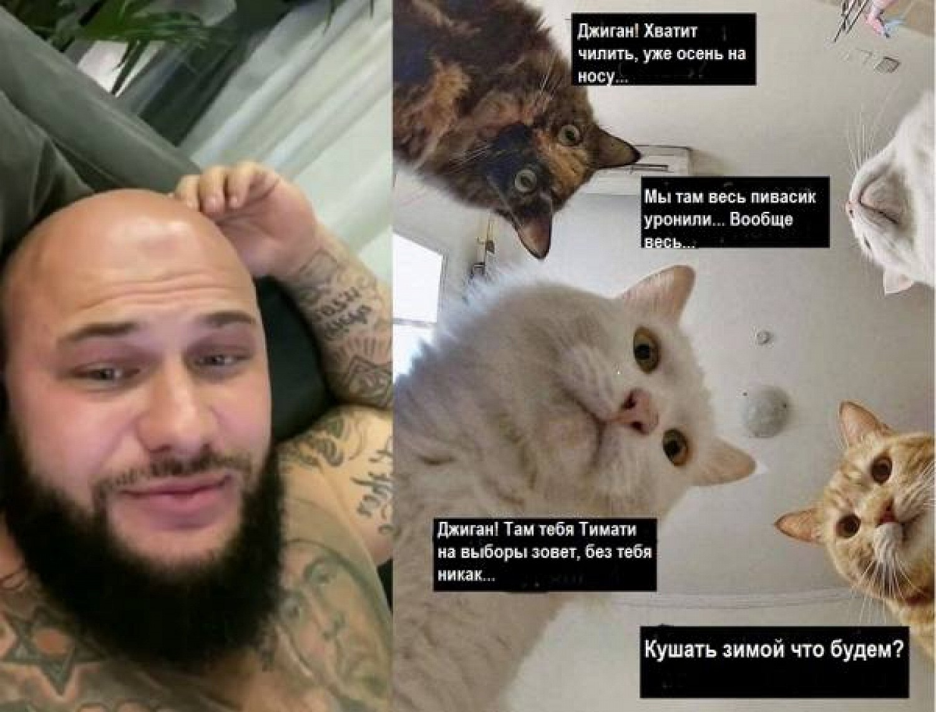
ПИК ПРИЗНАНИЯ · 2017–2019
4×
«ДНК», 2018
с Артёмом Качером · главный радиохит сезона
«Дни и ночи» · «Край рая»
+ фит с Григорием Лепсом
Муз-ТВ
«Лучший хип-хоп проект»
5 лет подряд в прайм-тайме
06 / 10
Notes:
В 2018 году выходит дуэт «ДНК» с Артёмом Качером — трек моментально оккупировал чарты и стал одним из главных радиохитов сезона. Параллельно Джиган выпускает релизы «Дни и ночи» и «Край рая», записывает фит с Григорием Лепсом. К концу десятилетия у него накопились четыре победы на премии Муз-ТВ за «Лучший хип-хоп проект». Редкий пример для русскоязычной сцены, когда артист стабильно удерживал прайм-тайм пять лет подряд.

Slide 7


МЕМЫ И НОВЫЕ ФОРМАТЫ · 2020–2023
Праймовый Джиган
Мем → трек: «Хавчик» · «На чиле» · альбом «Bang»
Мемы: пользователи соцсетей
07 / 10
Notes:
С началом двадцатых Джиган перестроился под интернет-культуру. Практически любая его фраза из стрима или соцсетей становилась вирусной, и он научился мгновенно упаковывать этот хайп в треки. Достаточно вспомнить совместку «Хавчик» с Тимати и Даней Милохиным или расслабленный сайфер «На чиле», куда собралась добрая половина рэп-тусовки. В альбоме «Bang» он добавил автотюновый трэп. Он органично перешел из радиоротаций в рилсы и тиктоки, сохранив цифры и охваты.

Slide 8
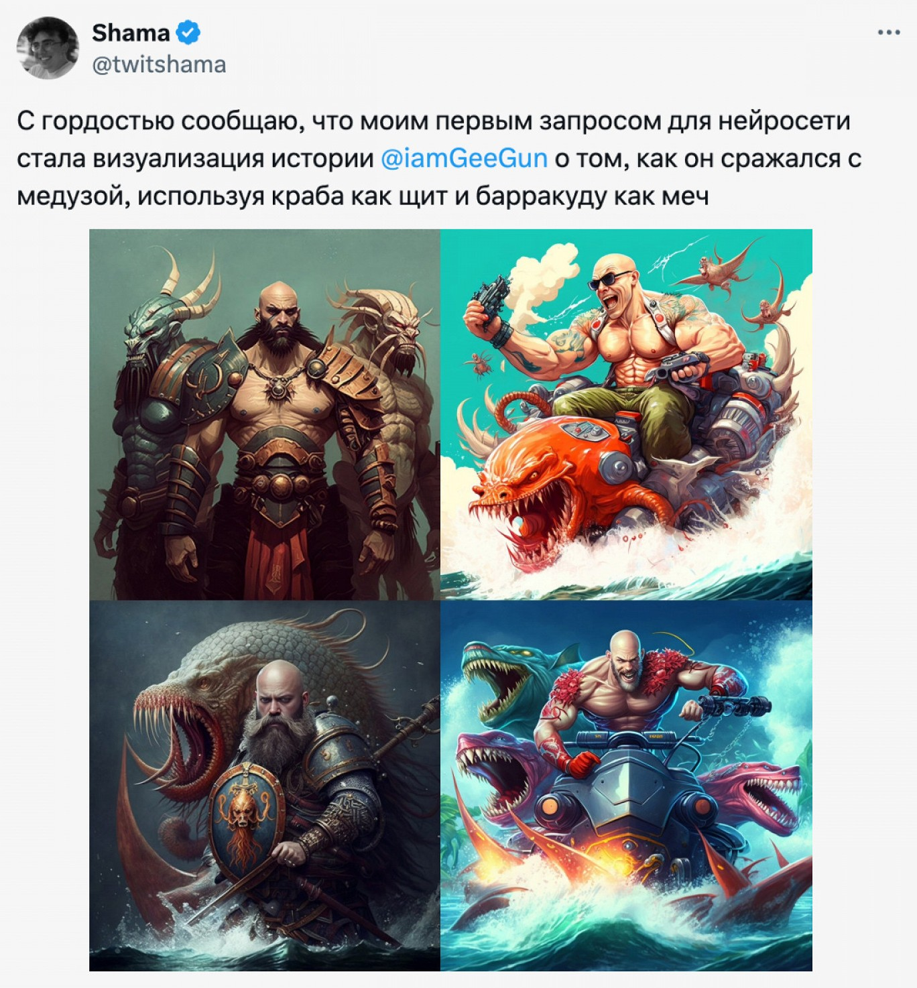
2024
ГЛАВНЫЙ ХИТ КАРЬЕРЫ · 2024–2025
«Худи»
с Artik & Asti и NILETTO · осень 2024
№1
Top Hit
1-й
«Трек года»
Яндекс Музыка
награды
за ротации
«Бриллиантовый диск»
НФМИ по новым нормам
08 / 10
Notes:
Главный триумф случился осенью 2024-го с выходом сингла «Худи» вместе с Artik & Asti и NILETTO. Песня взорвала стриминги, забрала «Трек года» на Яндекс Музыке и награды Top Hit, а в декабре 2025 года принесла статус «Бриллиантового диска» НФМИ — первого по обновленным нормативам в стране. Ветеран нулевых выпустил самый масштабный хит в своей карьере наравне со свежими кумирами молодежи.

Slide 9
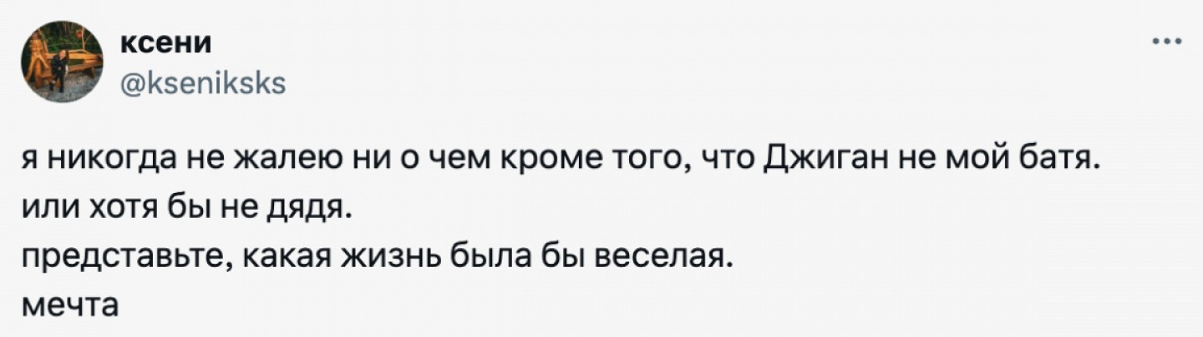
ВЛИЯНИЕ
Что он дал сцене
01
Рэп в федеральном эфире
Не техника рифмы —
а чутьё на хит и на людей
Формула «куплет + эстрадный хук»
02
Продюсерское чутьё
Смоки Мо и Лепс, Тимати и фрешмены
03
Понимание аудитории
Хиты в каждую смену трендов
09 / 10
Notes:
В чем реальная заслуга Джигана перед индустрией? Он довел до автоматизма формулу радиохита на стыке рэпа и эстрадного хука, пробив жанру дорогу в федеральный эфир. Музыкальные критики редко хвалили его за технику рифмовки, но у него всегда было продюсерское чутье на людей. Он легко собирал на одной дорожке Смоки Мо и Лепса, Тимати и зумерских фрешменов, безошибочно понимая запросы аудитории.

Slide 10
ИТОГИ
20 лет — несколько смен трендов
2005
2007
2011
2018
2024
«Мои пацаны»
Black Star
«Отпусти»
«ДНК»
«Худи»
Спасибо за внимание!
10 / 10
Notes:
За двадцать лет Джиган прошел путь от клубных сетов в Одессе до высших наград стриминговой эпохи. Даже сейчас, когда музыка отошла для него на второй план, он остается редким примером артиста, сумевшего пройти через несколько смен трендов исключительно за счет нюха на хиты. Спасибо за внимание!

